Slide 1

MODULE PEMARKAHAN
FUNGSI EXPORT SENARAI MURID UNTUK PENANDAAN
FUNGSI IMPORT MARKAH

Slide 2
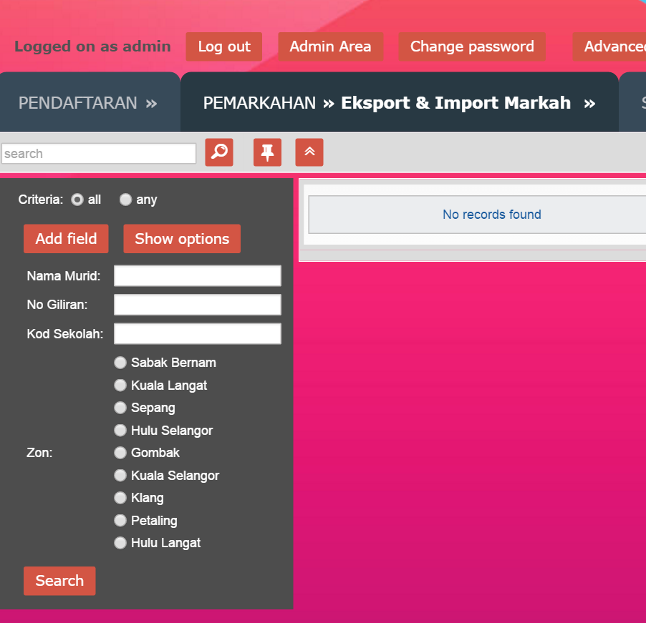
HALAMAN UTAMA
Tiada rekod akan dipaparkan untuk page pertama. Rekod hanya akan dipapar selepas carian.
Tujuan: Mempercepatkan loading time

Slide 3
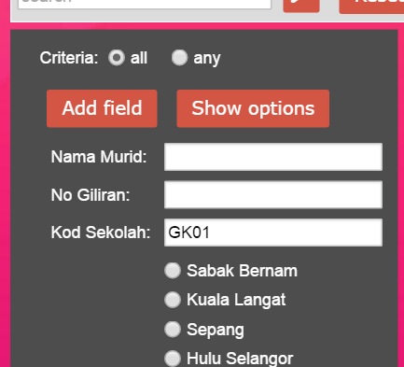
LANGKAH 1: CARIAN -Taip kod sekolah atau zon untuk paparkan senarai murid terlibat

Slide 4
FUNGSI IMPORT MARKAH

